Slide 1
LES MANGAS
NOE CM

Slide 2
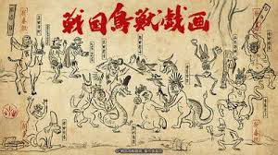
QU’EST- EST CE QU’UN MANGA
En occident la bande dessinée d’origine japonaise s’appelle le MANGA
Elle trouve sa source dans la peinture narrative surtout avec l’apparition des premiers rouleaux narratifs peints japonais:les emakimono.
Les emakimono sont des histoires racontées à horizontale.

Slide 3
Comment se lit un manga et pourquoi ces illustrations sont en noir et blanc.
Les MANGAS se lisent de droite à gauche ceci est le sens de lecture au Japon
les dessins sont souvent en noir et blanc pour donner force et structure à l’histoire.

Slide 4
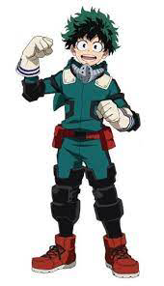
LES 3 TYPES DE MANGAS POPULAIRES
LE SHONEN
Qui signifie garçon et adolescent en japonais
C’es des bandes dessinées réservées en générale a un ado de sexe masculin. EX :MY HÉROS ACADÉMIA.
MYDORIA: étant le personnage principale de MY HÉROS ACADÉMIA , il est de sexe masculin et il a entre 8 et 18 ans
Donc c’est un des personnages principales parmi les shonen.

Slide 5
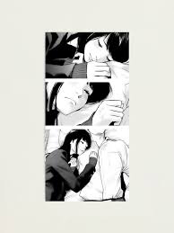
Les JOSEI
Le JOSEI MANGA se dit manga féminin ou pour femme, racontent la vie de tous les jours des femmes et leur vie amoureuse

Slide 6
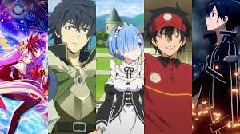
Les isekai
LE ISEKAI veut dire (autre monde) peux importe le sexe masculin ou féminin c’est une personne piégée ou enfermée dans un autre monde par à rapport à la réalité.

Slide 7
MERCI DE VOTRE ATTENTION
Ça VOUS À PLUS?

